Slide 1
Sistema para monitoramento do crescimento da alface(Lactuca Sativa L.) utilizando processamento digital de imagens
UNIVERSIDADE FEDERAL DO RIO GRANDE DO NORTE
UNIDADE ACADÊMICA ESPECIALIZADA EM CIÊNCIAS AGRÁRIAS
CURSO SUPERIOR DE TECNOLOGIA EM ANÁLISE E DESENVOLVIMENTO DE SISTEMAS
Autor : Suéliton dos Santos Silva
Orientador : Leonardo Rodrigues de Lima Teixeira
Coorientador: Anderson Patrício Fernandes dos Santos
Macaíba, 2018

Slide 2
Estrutura da apresentação
1. Introdução
2. Trabalhos relacionados
3. Objetivos
4. Desenvolvimento
5. Materiais e métodos
6. Resultados
7. Conclusão e trabalhos futuros

Slide 3
Introdução
Alface
Hortaliça de folhas comestíveis
Datada de 4500 a.C.
Entre as mais consumidas no Brasil e no mundo
Importante fonte de sais minerais
Vitamina A e C
Baixo valor calórico
Variados tipos e apresentações

Slide 4
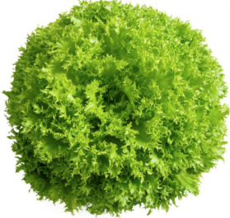
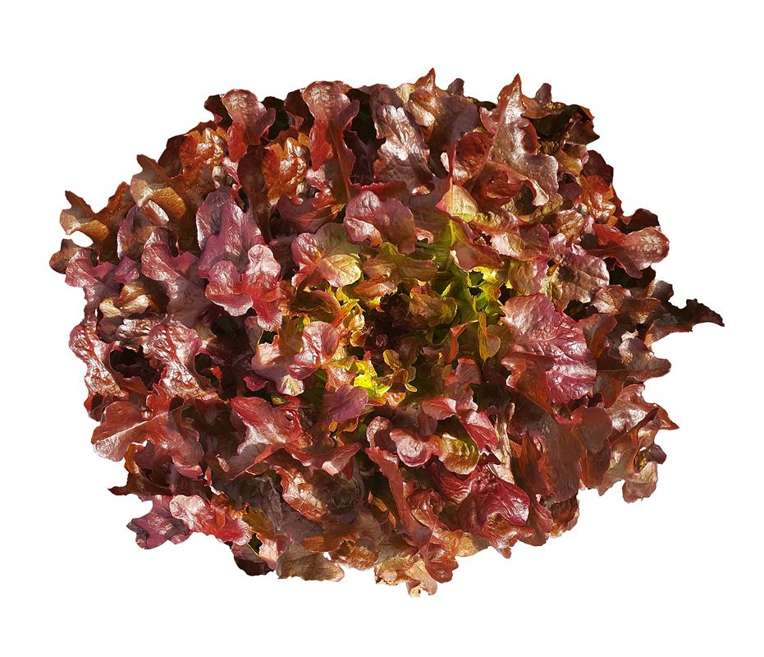
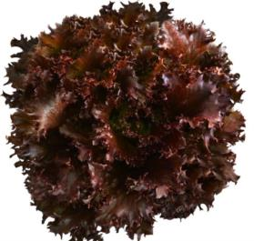
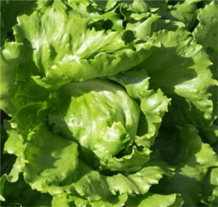
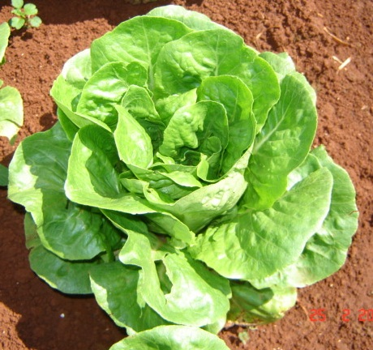
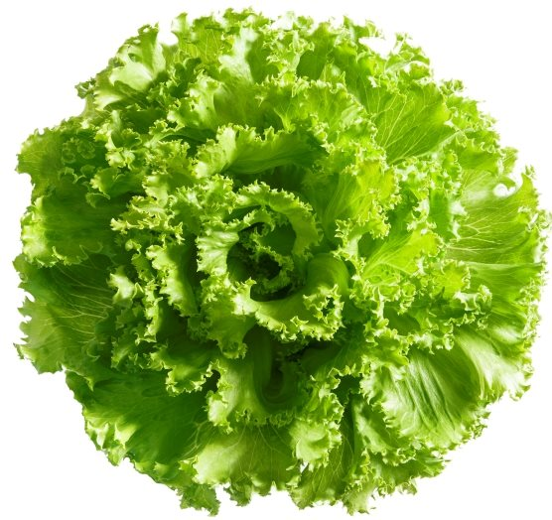
Introdução
Frisee - Brunela
Crespa - Mirela
Crespa - Gabriela
Americana - Andressa
Romana - Luiza
Crespa - Crocantela
Fonte: https://bit.ly/2QU9agy

Slide 5
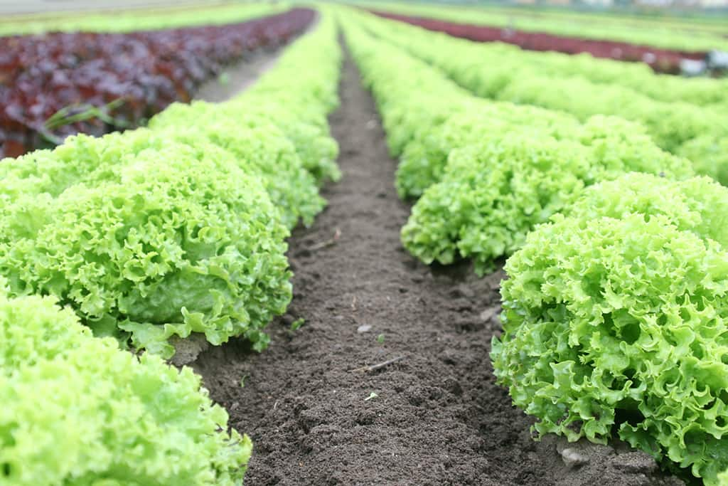
Introdução
Cultivo em solo
Presença de substrato
Adubação orgânica
Adubação química
Planta fixada ao solo
Rega diária
Colheita: 50 a 60 dias
Fonte: https://glo.bo/2yEOxNH

Slide 6
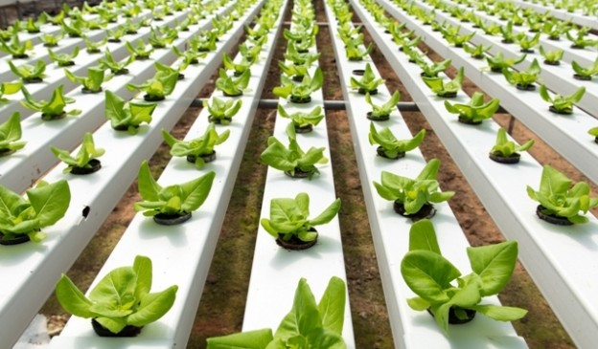
Introdução
Cultivo hidropônico
Nutrient Film Technique
Intensivo
Uso de canaletas de PVC
Esponja fenólica
Solução nutritiva
Circulação intermitente
Dependência de energia
Normalmente em estufa
Colheita: 35 a 45 dias
Fonte: https://bit.ly/2NNurGM

Slide 7
Introdução
Solução Nutritiva e crescimento
Cardoso (2016) : Estudo sobre a relação entre concentração de nitrogênio e água na solução nutritiva e a massa fresca da parte aérea da cultivar Stella.
Laurett et. al. (2017) : Avaliação do desempenho da cultivar Vitória de Santo Antão com adição crescente de Ferro na solução nutritiva. Foram avaliados a massa fresca da parte aérea, número de folhas, área foliar e massa fresca da raiz.
Ribeiro (2015) : Estudo sobre os efeitos da concentração de cálcio na solução nutritiva. Foram avaliados a altura das plantas.
Magalhães (2010) : Avaliou variedades de alface lisa(Babá de Verão, Floresta, Luisa etc.) submetendo-as a estresse osmótico com dois níveis de condutividade elétrica.
Luz (2008) : Avaliou a influência de quatro intervalos diferentes de irrigação no cultivo da alface em sistemas hidropônicos

Slide 8
Introdução
Como medir o crescimento da alface ?

Slide 9
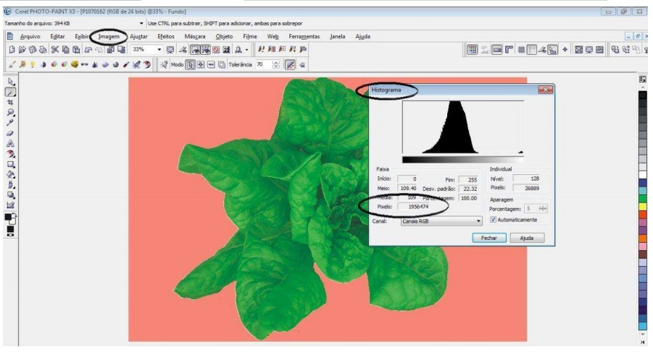
Trabalhos relacionados
Em Pereira et. al. (2011) foi desenvolvido um modelo matemático para estimar a massa fresca da alface Vitoria de Santo Antão(lisa) com auxílio de imagens digitais.
Corel Photopaint

Slide 10
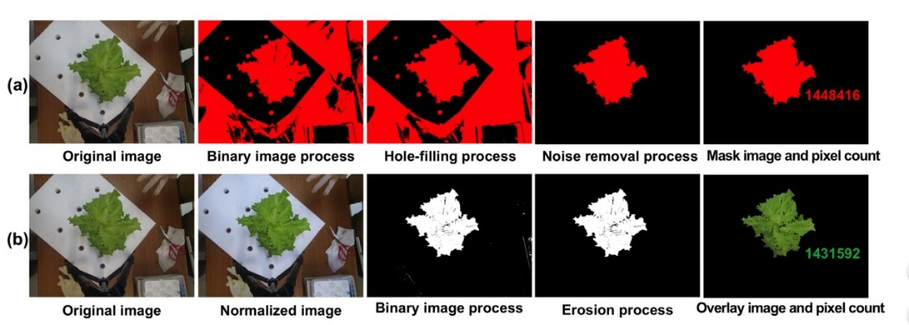
Trabalhos relacionados
Jung et. al. (2015) desenvolveram um método não destrutivo, para medição do peso da massa fresca da alface em sistemas hidropônicos.
Método morfológico
Contagem de pixels
LabVIEW CVI e MATLAB.

Slide 11
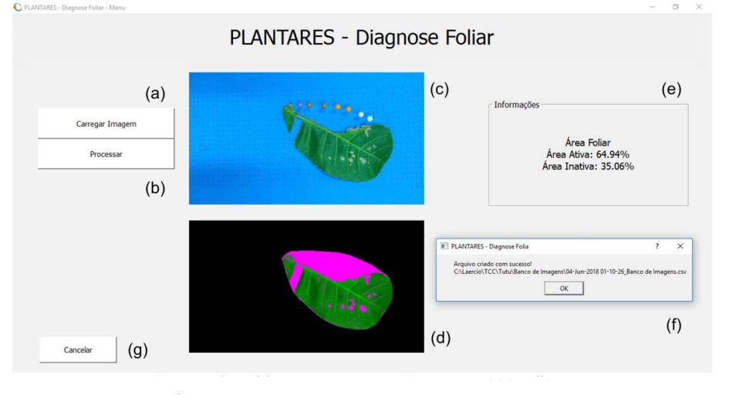
Trabalhos relacionados
Medeiros (2018) utilizou o processamento digital de imagens para quantificar a perda fotossintética das folhas do cajueiro.
PLANTARES

Slide 12
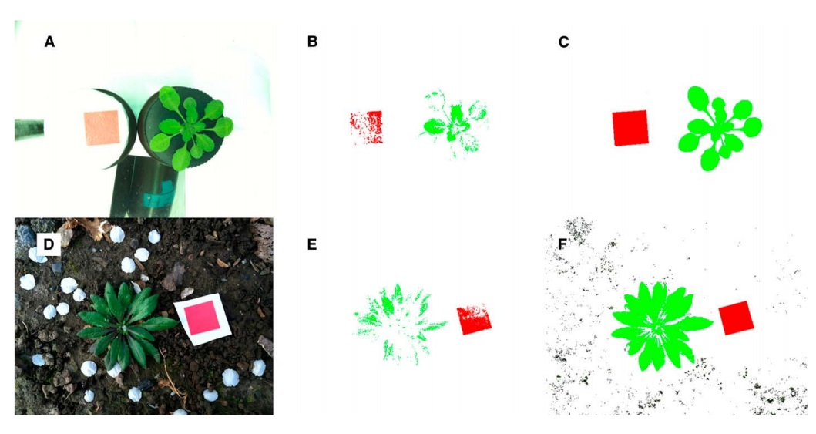
Trabalhos relacionados
Easlon & Bloom (2014) desenvolveram o software Easy Leaf Area, para medição da área foliar da planta Arabidopsis.
Easy Leaf Area

Slide 13
Objetivos
Geral
Medir de forma computacional, com auxílio de Processamento Digital de Imagens, a taxa de crescimento de mudas de alface, extraindo dados de área foliar e crescimento em percentual das plantas analisadas.
Específicos
Desenvolver estrutura para captura de fotos em sistema hidropônico;
Desenvolver aplicativo móvel para captura de fotos do plantio em questão e exibição dos dados referentes ao experimento;
Desenvolver arquitetura de dados não-relacional em nuvem;
Implementar algoritmo de processamento de imagens;
Implementar algoritmo para cálculo da área quadrada do plantio;
Implementar algoritmo para cálculo da taxa de crescimento em percentual do plantio.

Slide 14
Desenvolvimento - Arquitetura
Padrão publish/subscriber
Broker
Tópicos
Publishers
Subscribers
Firebase
Real Time Database (Broker)
Storage (armazenamento de arquivos)

Slide 15
Desenvolvimento - Arquitetura
Componentes:
Firebase
Banco de dados e armazenamento de arquivos
PDI
Responsável pelo processamento da imagem
Aplicativo móvel
Cliente do sistema e interface com o usuário

Slide 16
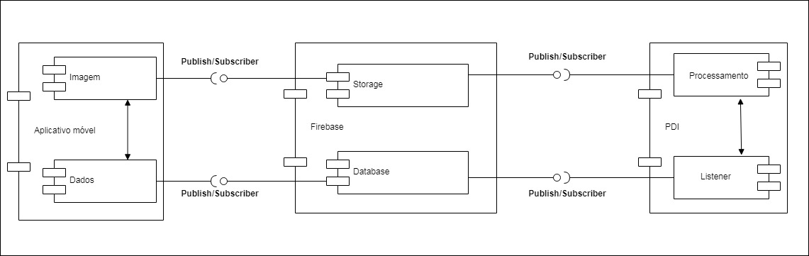
Desenvolvimento - Arquitetura
3 componentes principais

Slide 17
Desenvolvimento - Aplicativo móvel
Android 5.1 (Lollipop) ou superior
Componentes android
Navigation Drawer
RecyclerView
CardView
Fragments
TabLayout
ViewPager
FloatActionButton
Componentes de terceiros
MPAndroidChart (gráficos)
Picasso (download de imagens)
PhotoView (zoom em imagens)

Slide 18
Desenvolvimento - Aplicativo móvel
Funcionalidades
Cadastro de usuário
Cadastro de experimento
Captura de imagem
Envio de imagem para o storage
Geração de gráfico de área e percentual de crescimento
Consulta de informações cadastradas
Exibição de imagens processadas
Sincronização com a núvem (lugares sem internet)

Slide 19
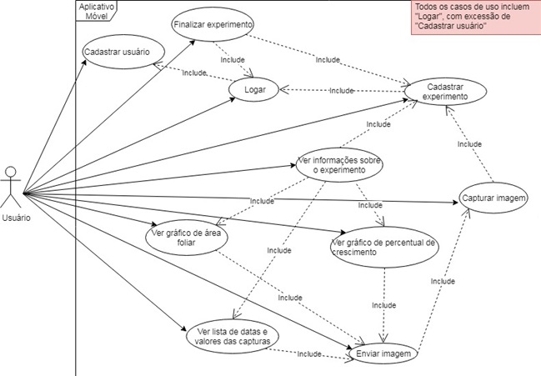
Desenvolvimento - Aplicativo móvel
Diagrama de casos de uso

Slide 20
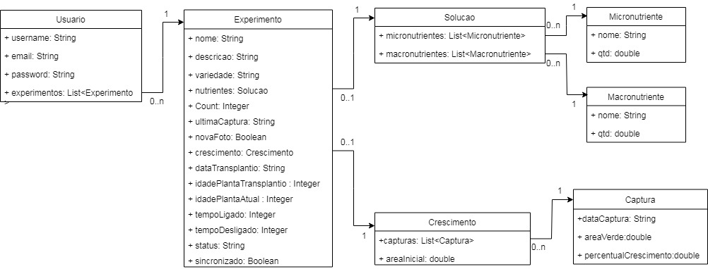
Desenvolvimento - Aplicativo móvel
Diagrama de classes

Slide 21
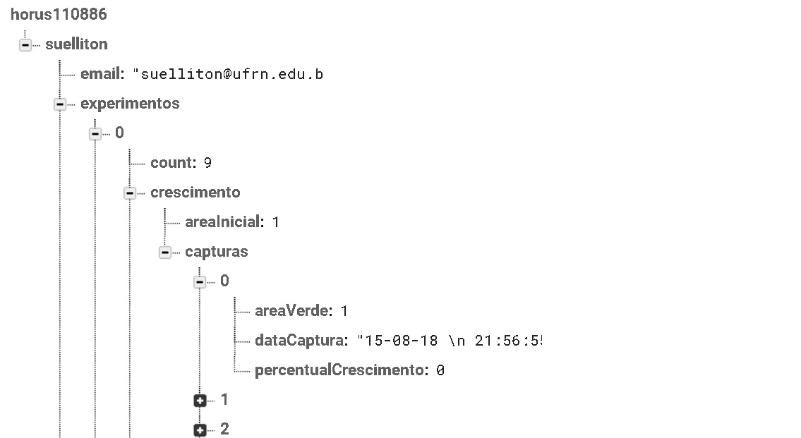
Desenvolvimento - Aplicativo móvel
Árvore de dados

Slide 22
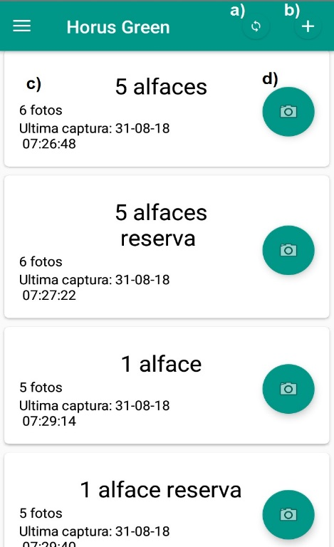
Desenvolvimento - Aplicativo móvel
Tela principal
a) Sincronizar e status conexão
b) Adicionar experimento
c) Ver experimento
d) Adicionar imagem

Slide 23
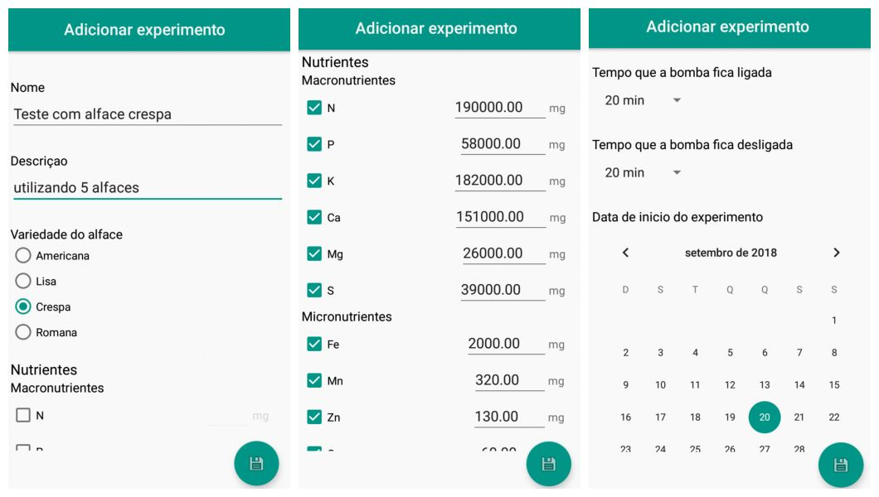
Desenvolvimento - Aplicativo móvel
Tela de adicionar experimento

Slide 24
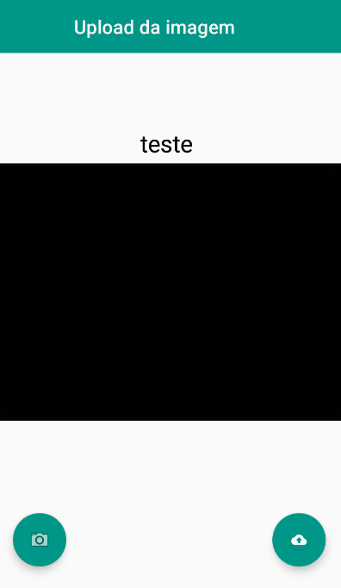
Desenvolvimento - Aplicativo móvel
Tela de captura

Slide 25
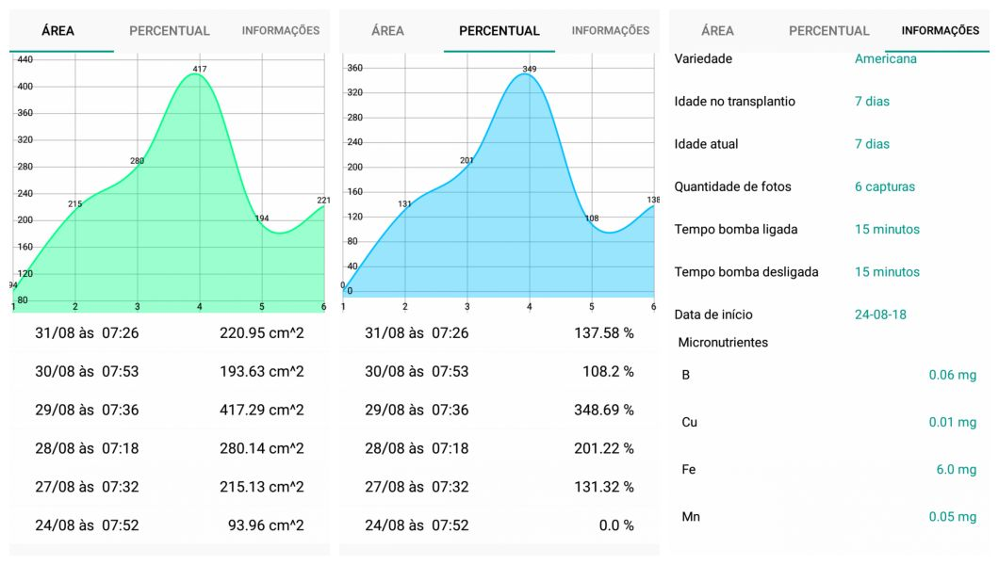
Desenvolvimento - Aplicativo móvel
Tela de gráficos e informações

Slide 26
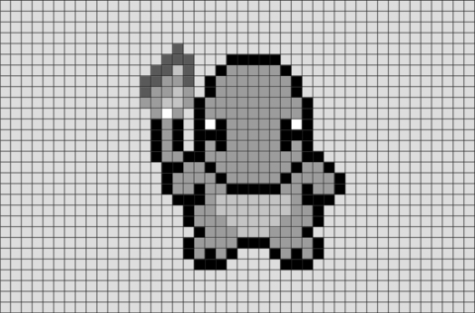
Desenvolvimento - PDI
Imagem digital
Matriz bidimensional U de N linhas por N colunas, onde cada coordenada espacial U(x, y) corresponde á um ponto que representa uma determinada intensidade luminosa da cor branca(escala de cinza). A este ponto dá se o nome de pixel (Persechino & Albuquerque, 2015).

Slide 27
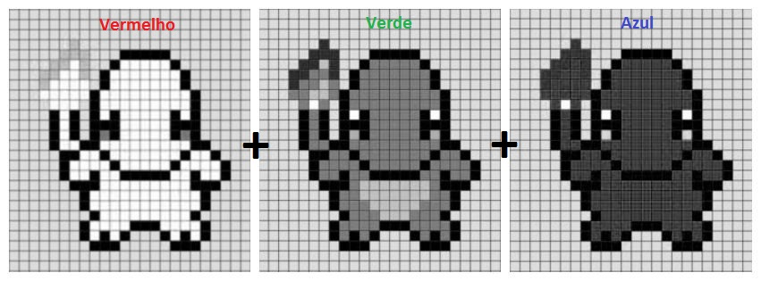
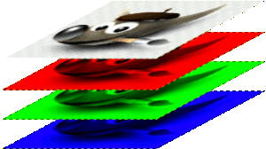
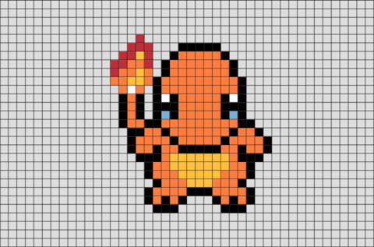
Desenvolvimento - PDI
Camadas RGB
Imagem colorida

Slide 28
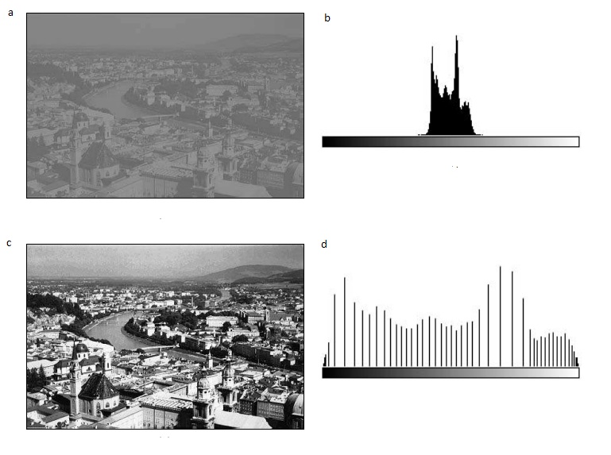
Desenvolvimento - PDI
Histograma
Para Vieira Neto & Marques Filho (1999) O histograma de uma imagem é simplesmente um conjunto de números indicando o percentual de pixels naquela imagem que apresenta um determinado nível de cinza.

Slide 29
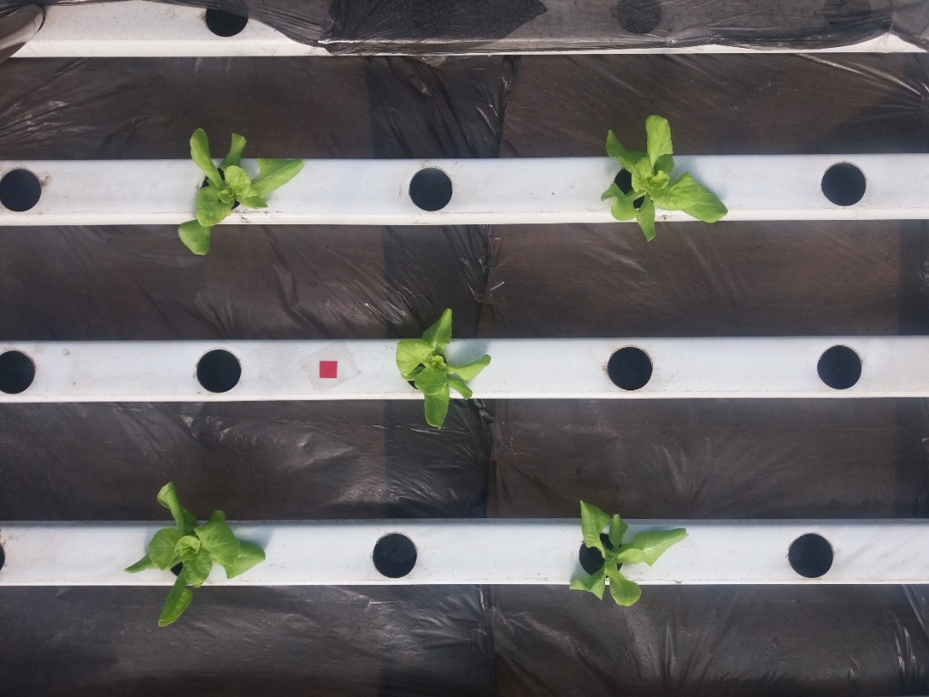
Desenvolvimento – PDI
Aquisição de imagens
Câmera do smartphone
12.8 Megapixels
4128 X 3096
Padronização
Auxilio acelerômetro
Suporte fixo e móvel
Ambiência estufa
Fundo preto
Horário predefinido
luminosidade(gargalo)

Slide 30
Desenvolvimento – PDI
Original
Filtragem e realce
Prepara imagem para uso
Resize ¼ (1032 x 874 )
Menor custo computacional
Resultado mais rápido
Blur
Desfocar
Remover ruídos de alta frequência
2 x (3, 3)
OpenCV
Resize

Slide 31
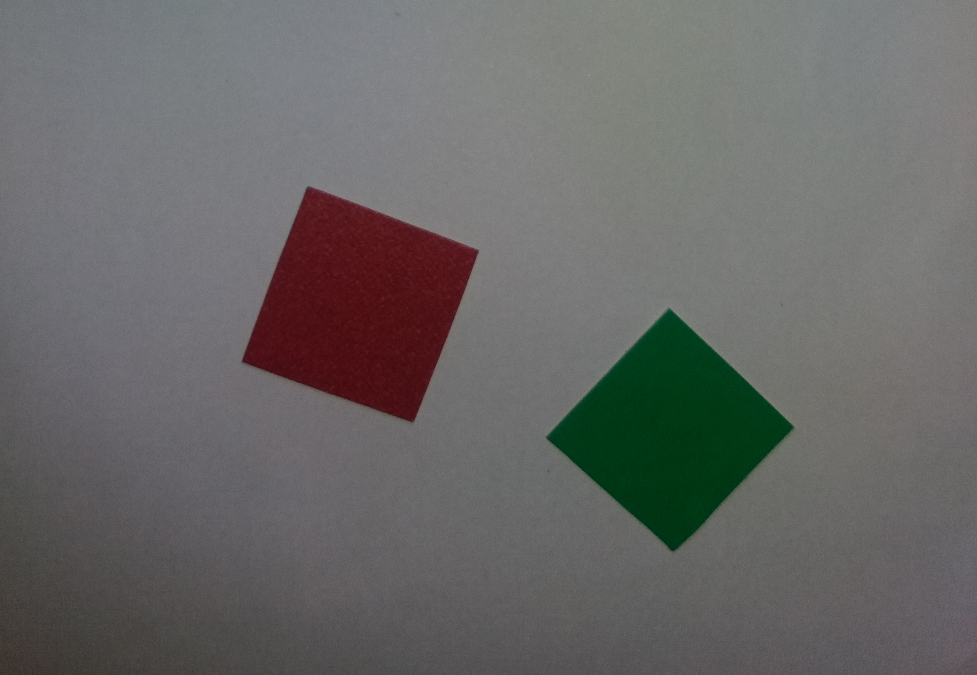
Desenvolvimento – PDI
Segmentação
Etapa crucial
Duas rotinas
Limiarização do quadrado vermelho (referência)
Limiarização das mudas de alface
2cm
2cm

Slide 32
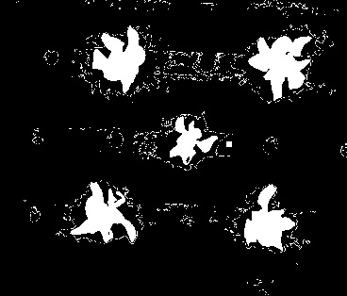

Desenvolvimento – PDI
Manipulação de camadas RGB
Na literatura...
ExcVermelho = $\frac{(2∗R)−G−B}{2}$
ExcVerde = $\frac{\left(2∗G\right)−B−R}{2}$
ExcVerde

Slide 33
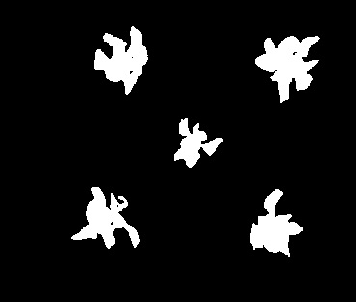

Desenvolvimento – PDI
Solução encontrada...
ExcVermelho = $\frac{R+(455−G)}{4}$
ExcVerde = $\frac{G+(455−B)}{4}$
Tentativa e erro
ExcVerde

Slide 34
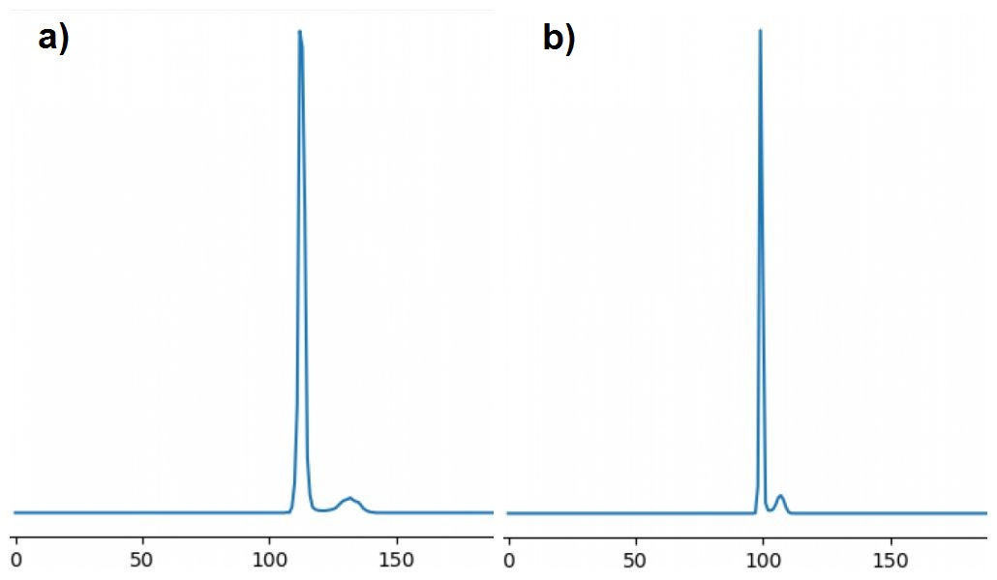

Desenvolvimento – PDI
a) $\frac{G+(455−B)}{4}$
b) $\frac{G+(1000−B)}{10}$

Slide 35
Desenvolvimento – PDI
Algoritmo
Identificação área de interesse
Contagem de pixels da referência
Contagem de pixels da área verde
Cálculo de área verde (área foliar)
Geração de imagem processada

Slide 36
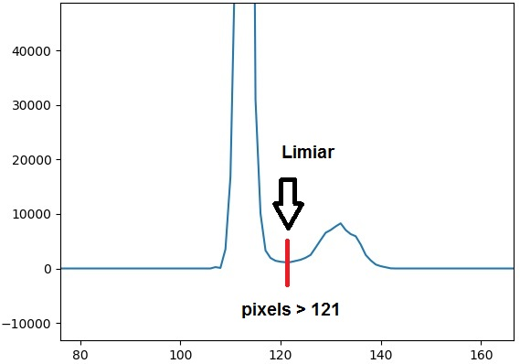
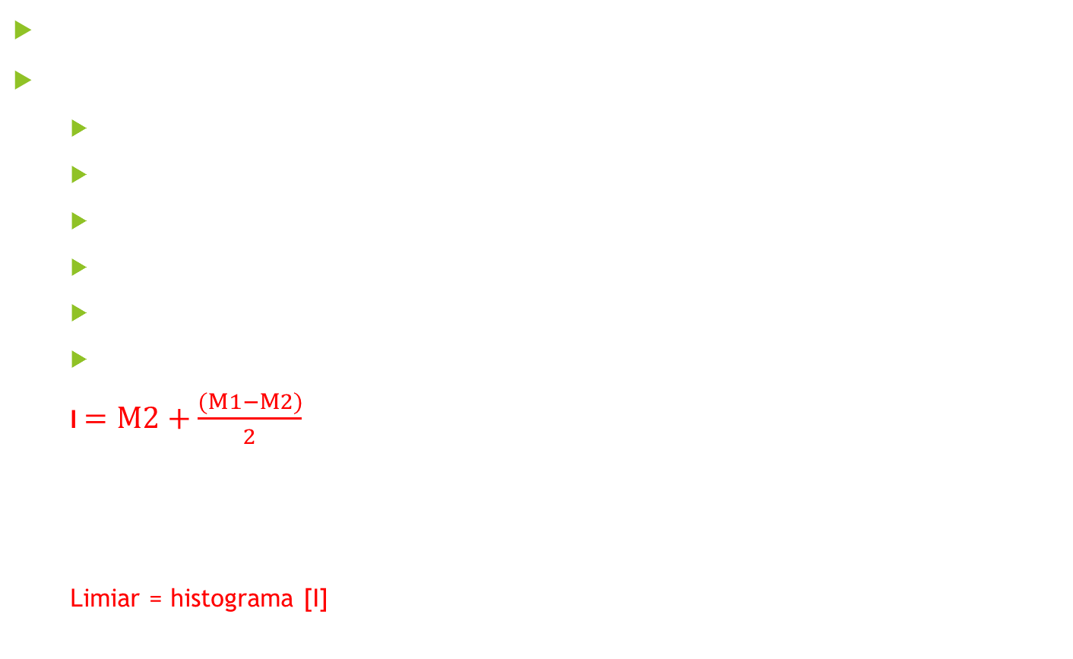
Desenvolvimento – PDI
Identificação área de interesse
Automático
Percorre histograma fim -> inicio
Procura 1° maior valor
Guarda índice
Procura 2°maior valor >= 1°
Guarda índice
Encontra índice do ponto
I$=M2+\frac{(M1−M2)}{2}$
Onde:
I é o índice do limiar no histograma; M1 é o índice do 1° maior e M2 é o índice do 2° maior
Limiar = histograma [I]
Histograma resultante operações RGB

Slide 37
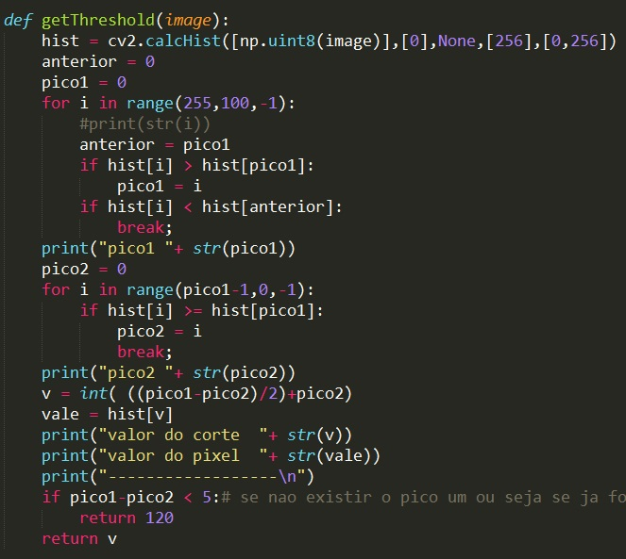
Desenvolvimento – PDI

Slide 38
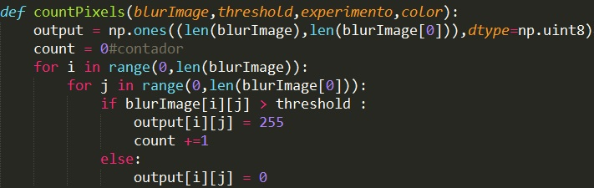
Desenvolvimento – PDI
Contagem de pixels
Semelhante para referência e área verde
Percorre toda a imagem
Verifica pixels a pixels

Slide 39
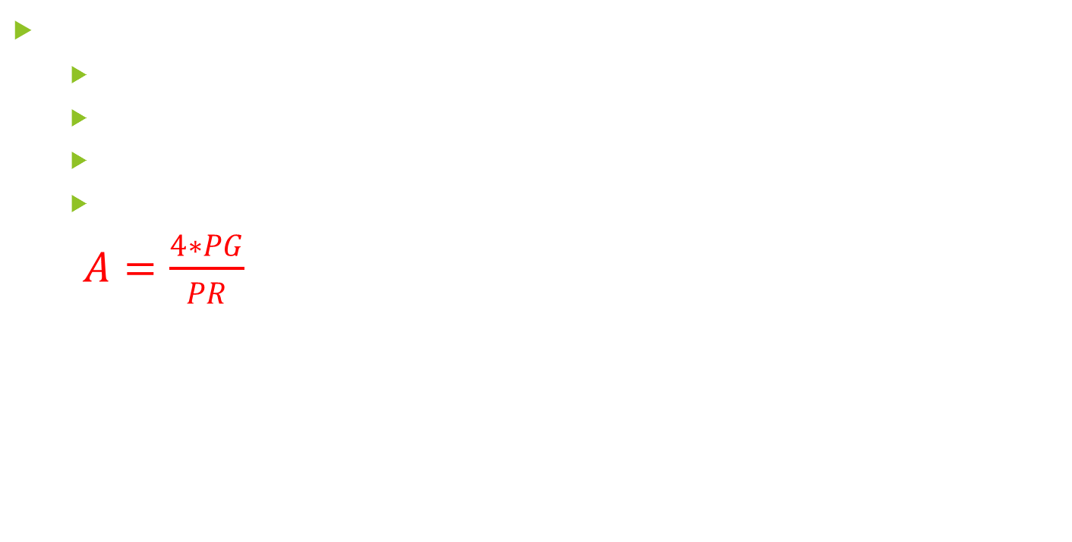
Desenvolvimento – PDI
Cálculo de área verde
Quadrado de referência de 4 cm²
Sabendo a quantidade de pixels vermelhos
Sabendo a quantidade de pixels verdes
Simples regra de três
$A=\frac{4∗PG}{PR}$
Onde:
A é a área verde,
4 se refere aos cm² de referência
PG são os pixels verdes
PR são os pixels vermelhos

Slide 40
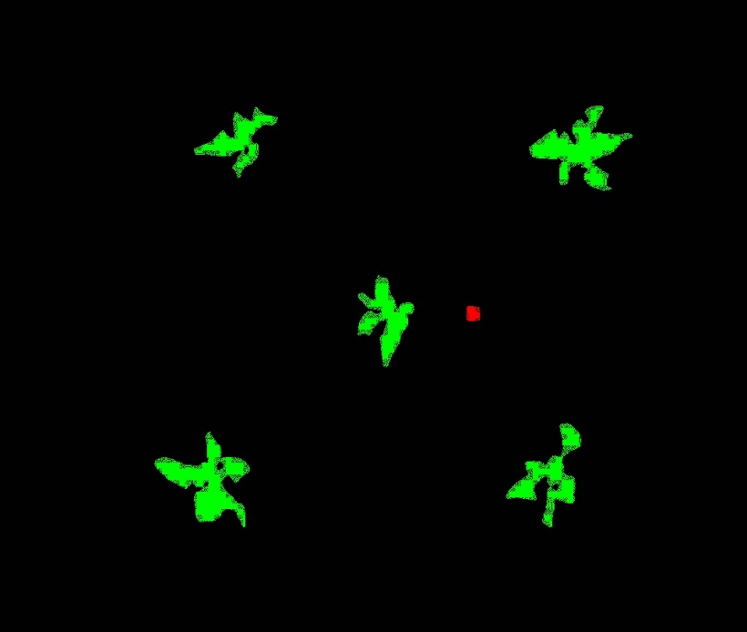
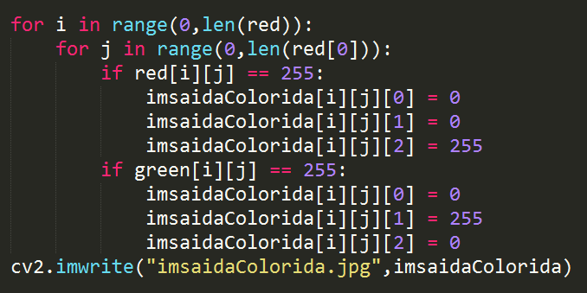
Desenvolvimento – PDI
Geração de imagem processada
Mostrar as áreas identificadas no processamento
Binária verde + binária vermelha (geradas na contagem)
Preenchimento de camadas RGB

Slide 41
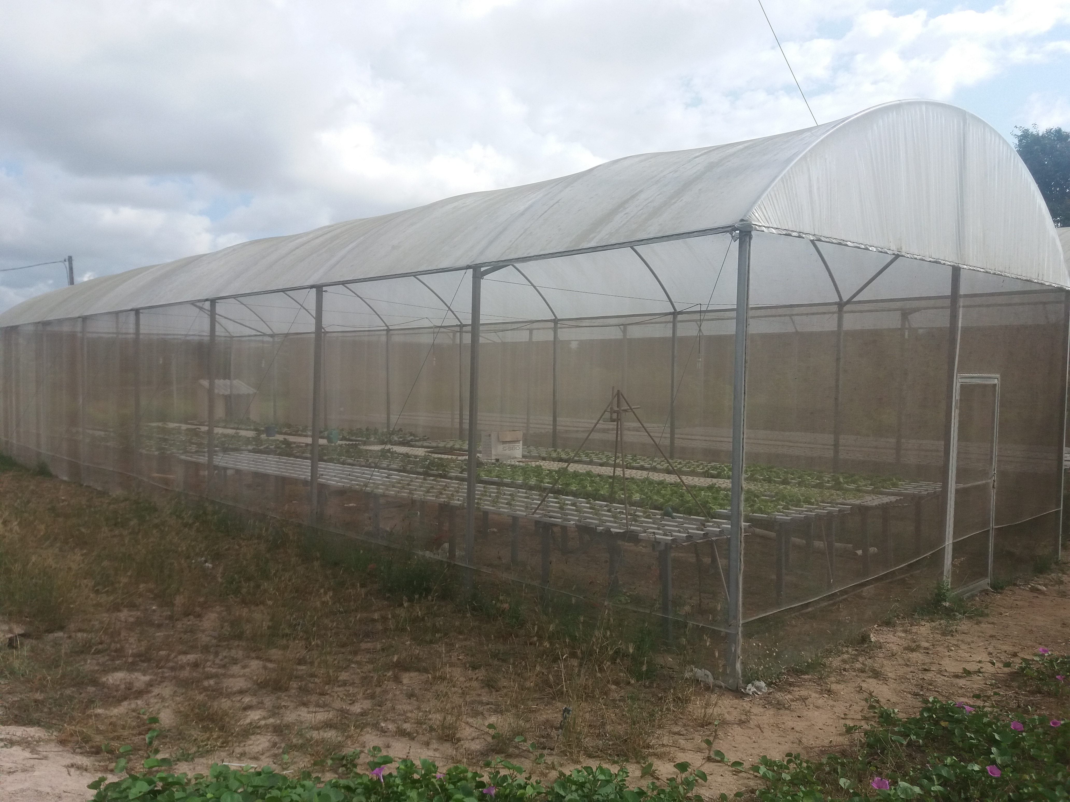
Materiais e métodos
Local do experimento
EAJ
Produção vegetal
Estufa
168 metros²
+- 4 metros² usados
Conjunto de 6 canaletas

Slide 42
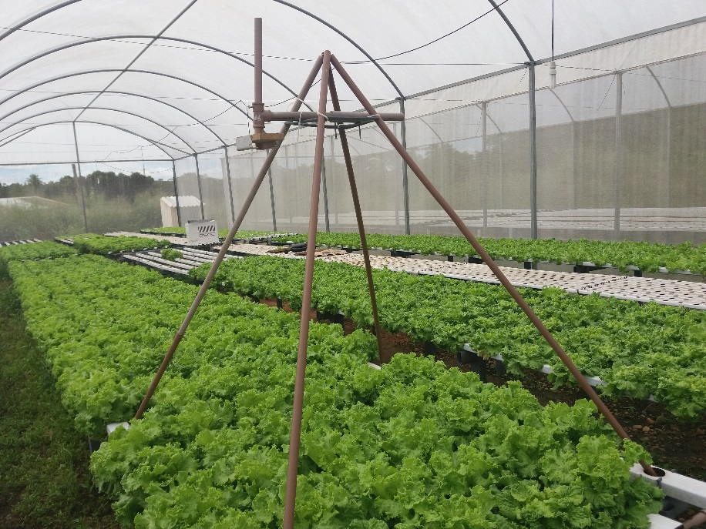
Materiais e métodos
Quadrúpede
Canos de PVC
T’s e presílias
Parafusos
Madeira
Peças improvisadas
Suporte para smartphone
Vários ângulos de ajuste
Várias alturas

Slide 43
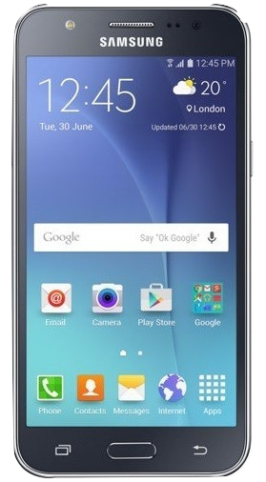
Materiais e métodos
Smartphone
Desenvolvimento e testes
Samsung
SM-J500M
12.8 Megapixels
4128 x 3096
Conexão bluetooth

Slide 44
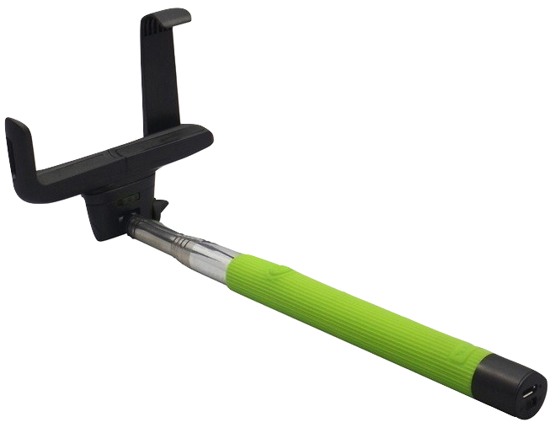
Materiais e métodos
Monopod
Famoso “pau de selfie”
Conexão bluetooth
Botão de disparo
Tamanho ajustável
Também usado como suporte

Slide 45
Materiais e métodos
Metodologia dos testes
Validar o sistema
Verificar o crescimento da alface em cm²
24 a 31 de agosto
Alface tipo lisa, cultivar babá verão
Capturas diárias
Entre 7:15 e 7:45 horas da manhã
5 mudas recém transplantadas
Vários experimentos paralelos
2 x com 5 alfaces
2 x com 1 alface
1 x com 5 alfaces com monopod
Capturas com Easy Leaf

Slide 46
Materiais e métodos
Passo a passo
Conectar monopod com smartphone
Abrir Horus Green
Escolher experimento para captura
Encaixe do smartphone no suporte
Alinhamento e verificação
Capturar imagem
Retirar smartphone do suporte
Verificação da câmera
Verificação do app
Envio da imagem para processamento
Ou imagem guardada
Aguardar resultados

Slide 47
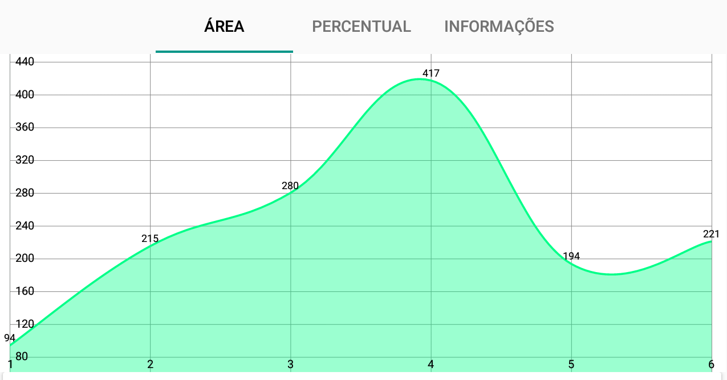
Resultados
Curva com 5 alfaces
Sex: 93 cm²
Seg: 215 cm²
Ter: 280 cm²
Qua: 417 cm²
Qui: 193 cm²
Sex: 220 cm²

Slide 48
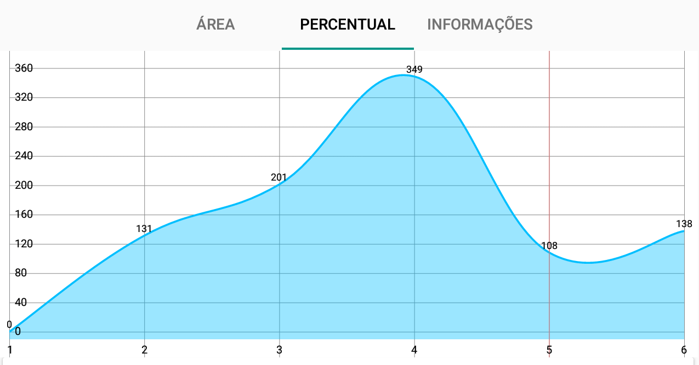
Resultados
Percentual 5 alfaces
Sex: 0 %
Seg: 131 %
Ter: 201 %
Qua: 348 %
Qui: 108 %
Sex: 137 %

Slide 49
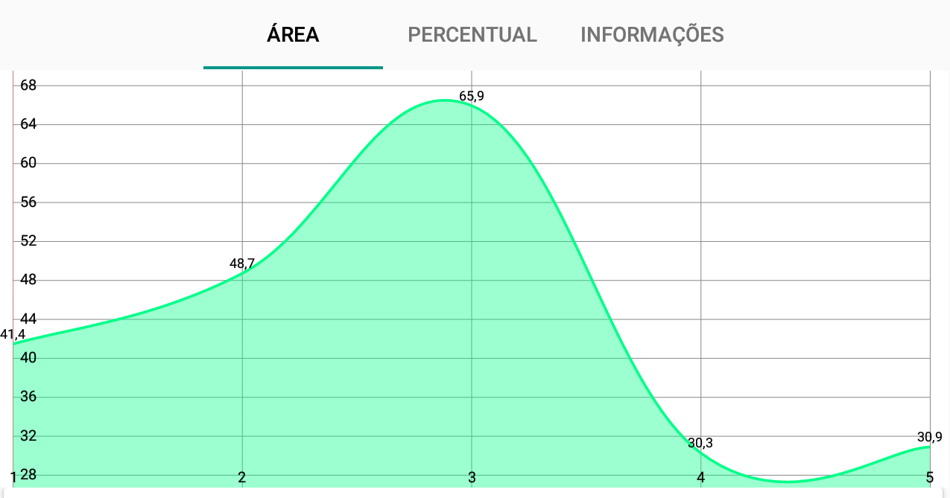
Resultados
Curva com 1 alface
Seg: 41 cm²
Ter: 48 cm²
Qua: 65 cm²
Qui: 30,26 cm²
Sex: 30,86 cm²

Slide 50
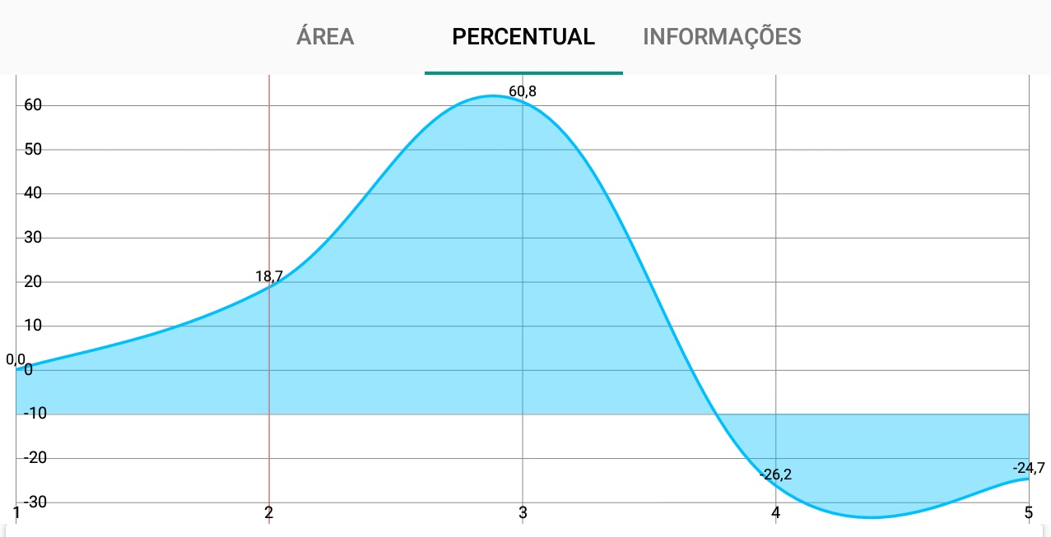
Resultados
Percentual 1 alface
Seg: 0 %
Ter: 18 %
Qua: 60 %
Qui: -26 %
Sex: -24 %

Slide 51
Resultados
Análise dos resultados
Erro médio entre capturas na mesma hora
Experimento com 5 alfaces
Erro médio: 12.27 cm² para mais ou para menos
Erro médio quadrúpede x monopod : 13.92 cm²
Experimento 1 - quadrúpede | Experimento 2 - quadrúpede
93.96 cm² | 110.90 cm²
215.13 cm² | 214.44 cm²
280.14 cm² | 301.74 cm²
417.29 cm² | 431.77 cm²
193.63 cm² | 179.15 cm²
220.95 cm² | 215.50 cm²

Slide 52
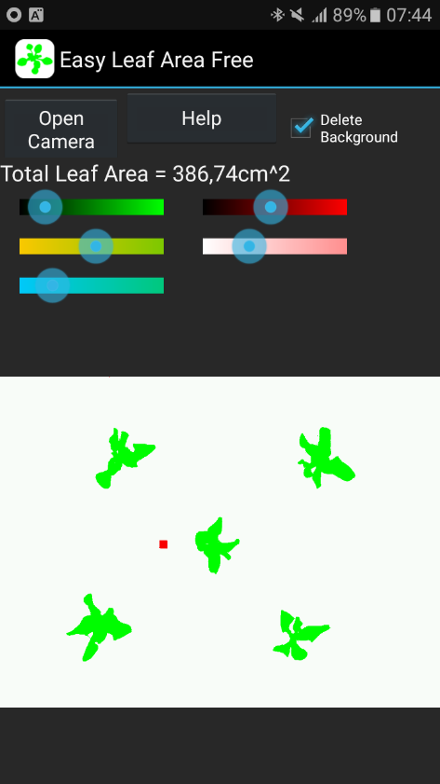
Resultados
Easy Leaf
Ferramenta com propósito semelhante
Medir área Arabidopsis
Resultado instantâneo
Independe de internet
Segmentação manual
Passível de erro humano
Não guarda resultados

Slide 53
Resultados
Horus Green x Easy Leaf
5 alfaces, quadrúpede
Erro médio : 11.48 cm² para mais ou para menos
Horus Green | Easy Leaf
93.96 cm² | 87.09 cm²
215.13 cm² | 216.99 cm²
280.14 cm² | 275.08 cm²
417.29 cm² | 386.74 cm²
193.63 cm² | 191.10 cm²
220.95 cm² | 198.92 cm²
Acurácia de 84 % !

Slide 54
Resultados
Possível causa dos erros
Vento
Iluminação
Fundo inadequado
Técnica de segmentação
Dificuldades
Montagem e instalação do quadrúpede
Instalação do fundo
Alinhamento do suporte smartphone
Ervas daninhas
Queima da bomba diversas vezes

Slide 55
Conclusão
O sistema é capaz
Medir área verde em cm²
Guardar dados capturados
Gerar gráficos de área e percentual
Guardar informações sobre o cultivo
Acurácia de 84 % ou mais
Melhorias
Diminuir influencia do vento (captura de vídeo)
Calibração personalizada
Alfaces vermelhos
Tamanho da imagem no envio (dados móveis)
Guardar mais de uma imagem localmente (dependência de internet)

Slide 56
FIM
Obrigado!!

